Slide 1
Φυσικοθεραπεία σε ειδικές πληθυσμιακές μονάδες (Ε)
Ανοικτά Ακαδημαϊκά Μαθήματα στο ΤΕΙ Αθήνας
Ενότητα 2: Θεραπευτική άσκηση σε ειδικές κλινικές περιπτώσεις
Γεωργία Πέττα
Τμήμα Φυσικοθεραπείας
Το περιεχόμενο του μαθήματος διατίθεται με άδεια Creative Commons εκτός και αν αναφέρεται διαφορετικά | Το έργο υλοποιείται στο πλαίσιο του Επιχειρησιακού Προγράμματος «Εκπαίδευση και Δια Βίου Μάθηση» και συγχρηματοδοτείται από την Ευρωπαϊκή Ένωση (Ευρωπαϊκό Κοινωνικό Ταμείο) και από εθνικούς πόρους.

Slide 2
Θεραπευτική Άσκηση Αδροί κανόνες στην εκτέλεση των ασκήσεων

Slide 3
Θεραπευτική Άσκηση Πρόληψη για την αποφυγή επιπλοκών
Κάθε πρόγραμμα άσκησης θα πρέπει να ξεκινά με:
α) την προθέρμανση
β) να συνεχίζει με την τεχνική και
γ) να τελειώνει με την αποθέρμανση
(Roy S., Irvin R., 1983)

Slide 4
Θεραπευτική Άσκηση Ισομετρική Άσκηση
Ζητάμε από τον Ασθενή τη Μέγιστη Δύναμη
Ασκούμε σε πολλές γωνίες
Διατηρούμε κάθε Συστολή Τουλάχιστον για 5 δευτερόλεπτα με μέγιστο τα 10
Ανάμεσα στις Συστολές Παύση για χρονικό διάστημα Διπλό του Χρόνου που Αναλώθηκε στην Άσκηση

Slide 5
Θεραπευτική Άσκηση -Ισοτονική Άσκηση
Αξιολόγηση της Υπάρχουσας Μυϊκής Δύναμης με βάση τα 10 Μ.Α.Ε. (Μέγιστος Αριθμός Επαναλήψεων)
Επιλογή Προγράμματος Άσκησης (Delorme, Oxford κ.ά.)
Χρόνος Παύσης ο Διπλός της Άσκησης
Επαναλήψεις στην Προαποφασισμένη Τροχιά Κίνησης

Slide 6
Θεραπευτική Άσκηση Πλειομετρική Επανεκπαίδευση
Εννοείται το ιδιαίτερο πρόγραμμα για τη βελτίωση της Έκκεντρης (Πλειομετρικής) Συστολής.
Περιλαμβάνει το Κύκλο Βράχυνσης - Διάτασης

Slide 7
Θεραπευτική Άσκηση Όγκος πλειομετρικής άσκησης
Εμπειρία στη πλειομετρική προπόνηση | Όγκος έναρξης άσκησης
Αρχάριος (χωρίς προηγούμενη εμπειρία) | 80 – 100
Μέσος (προηγούμενη εμπειρία) | 100 – 120
Προχωρημένος (σημαντική προηγούμενη εμπειρία, συνήθως αθλητές) | 120 -140

Slide 8
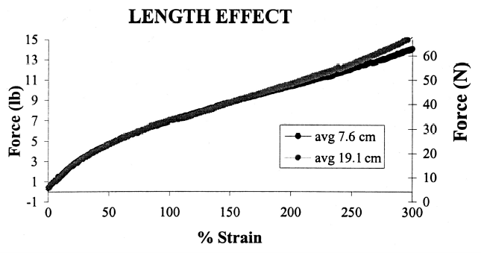
Θεραπευτική Άσκηση Ελαστικοί Ιμάντες

Slide 9
Θεραπευτική Άσκηση Αξιολόγηση - 1η μέτρηση
Τυποποιημένες θέσεις & οδηγίες
American society ht 1981
Mathiowetz 1984,5,6
Apfel 1994
Su c.Y 1995
Hanten 1999

Slide 10
Θεραπευτική Άσκηση Πρόγραμμα ασκήσεων
Προθέρμανση
Αυτοδιάταση
Βασικό πρόγραμμα 1
Βασικό πρόγραμμα 2
Αυτοδιάταση
Medical school University of Ohaio 2004

Slide 11
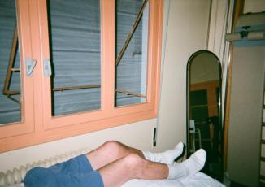
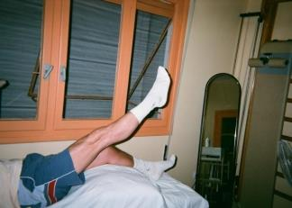
Θεραπευτική Άσκηση δεν είναι αυτό που βλέπει ο φυσ/ης, αλλά αυτό που νοιώθει ο εξασκούμενος

Slide 12
Θεραπευτική Άσκηση & λειτουργική αποκατάσταση
Functional exercises for neuromuscular coordination
The taping is not necessary
“overuse syndromes hand therapy approach” G.Petta Samos 2005

Slide 13
Θεραπευτική Άσκηση Εφαρμογές ανά ηλικία-προσαρμογές

Slide 14
Θεραπευτική Άσκηση Εφαρμογές ανά ηλικία-προσαρμογές

Slide 15
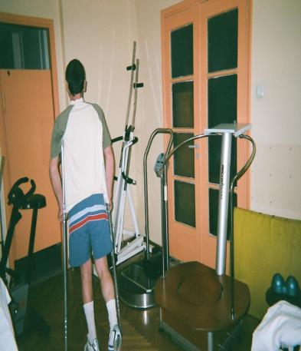
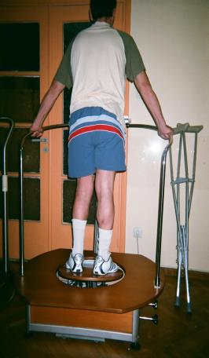
Θεραπευτική Άσκηση Εφαρμογές ανά ηλικία-προσαρμογές

Slide 16
Θεραπευτική Άσκηση –ΕΛΑΣΤΙΚΗ ΑΝΤΙΣΤΑΣΗ Εφαρμογές ανά ηλικία-προσαρμογές
Χρώμα | Δύναμη σε 100% διάταση | Δύναμη σε 200% διάταση
κίτρινο | 3,78 Ν ~ 0,378 kgr | 6,0 N ~ 0.6 kgr
κόκκινο | 13,22 Ν ~ 1.322 kgr
πράσινο | 20,87 Ν ~ 2.087 kgr | 31.8 N ~ 3.18 kgr
μπλε | 27,19 Ν ~2.719 kgr
μαύρο | 29,55 Ν ~ 2.955 kgr | 46.9 N ~4.69 kgr
ασημί | 45,35 Ν ~ 4.535 kgr

Slide 17
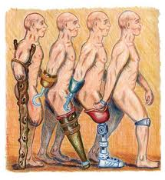
Κολοβώματα - Φυσιοθεραπευτική Προσέγγιση και Αποκατάσταση
Αλεξίου Αγγελική
Δεβετζή Δέσποινα
Κουκουλάς Διονύσης
Στρατή Ευτυχία
Χονδρού Μαρία
Εργασία στο μάθημα: Ειδικές Πληθυσμιακές Ομάδες

Slide 18
Κολοβώματα - Φυσιοθεραπευτική Προσέγγιση και Αποκατάσταση
Ακρωτηριασμός: Με τον όρο αυτό εννοούμε την αφαίρεση τμήματος ή/και ολόκληρου μέλους του ανθρώπινου σώματος.
Κολόβωμα: με τον όρο κολόβωμα εννοούμε το τμήμα του μέλους που απομένει μετά την διαδικασία του ακρωτηριασμού.

Slide 19
Επιδημιολογικά Στοιχεία
Υπολογίζεται ότι διεθνώς 3 περιπτώσεις στα 1000 άτομα το χρόνο θα υποστούν ακρωτηριασμό.
Στις ΗΠΑ γίνονται περίπου 130.000 ακρωτηριασμοί το χρόνο (Dillingham T.R, MD, et al, 2002)
Ο αριθμός των ακρωτηριασμών στην Αγγλία κυμαίνεται στους 5.000 ετησίως και στην Ελλάδα στους 1.800.
Αίτια ακρωτηριασμού
Αγγειακές παθήσεις
Τραυματισμοί (Τροχαία - Εργατικά)
Όγκοι
Δυσμορφίες
Άλλες παθήσεις

Slide 20
Επιδημιολογικά Στοιχεία
Η κυριότερη αιτία ακρωτηριασμών ανά τον κόσμο είναι οι αγγειακές παθήσεις (σακχαρώδης διαβήτης, αθηροσκλήρωση κ.α.)
Στατιστικά στοιχεία των ΗΠΑ αναφέρουν ότι το:
82% των συνολικών ακρωτηριασμών οφείλεται σε αγγειακές παθήσεις
97% των ακρωτηριασμών που οφείλονται σε αγγειακές παθήσεις γίνονται στο κάτω άκρο
68% των ακρωτηριασμών που οφείλονται σε τραυματισμό γίνονται στο άνω άκρο.

Slide 21
1. Προβλήματα στο Άμεσα Μετεγχειρητικό Στάδιο
Αιμάτωμα Φλεγμονή Καθυστέρηση επούλωσης
Μόλυνση τραυματισμένων ιστών Οίδημα (κυρίως σε Διαβητικούς)
Νέκρωση του δέρματος στην τομή (λόγω κακής αιμάτωσης) Νέο χειρουργείο
Νευρώματα
Θνησιμότητα
Όσο ψηλότερα είναι το επίπεδο ακρωτηριασμού στα κάτω άκρα τόσο μεγαλύτερο είναι το ποσοστό θνησιμότητας
Η ηλικία και τα συνοδά προβλήματα υγείας παίζουν επίσης σημαντικό ρόλο.

Slide 22
2. Προβλήματα στη Φάση της Αποκατάστασης
Συγκάμψεις: οι ίνες κολλαγόνου μικραίνουν σε μήκος κάνοντας τους μυς ανελαστικούς και οδηγώντας σε συγκάμψεις και βραχύνσεις (κυρίως σε ηλικιωμένους)
Σχήμα κολοβώματος: o μαλακός ιστός στο κολόβωμα υποβάλλεται σε αλλαγές που μπορεί να οφείλονται σε οίδημα, σε λιμνάζων φλεβικό αίμα, ατροφίες, αυξομειώσεις βάρους. Αν το σχήμα του κολοβώματος δεν είναι σωστό θα δημιουργηθούν προβλήματα στην εφαρμογή της πρόθεσης
Πόνος στο κολόβωμα: κοφτερός πόνος στο τέλος του κολοβώματος όπου βρίσκεται και η χειρουργική τομή

Slide 23
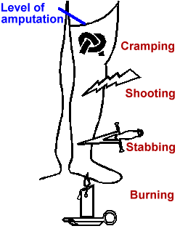
2. Προβλήματα στη Φάση της Αποκατάστασης
Πόνος – Φάντασμα (Phantom Limb Pain , PLP):
Πρόκειται για πόνο στο τμήμα του μέλους που έχει αφαιρεθεί. Ο πόνος φάντασμα μπορεί να είναι συνεχής ή διαλείπων και έχει την μορφή καψίματος, πίεσης ή μαχαιριάς. Επίσης μπορεί να εμφανίζεται και ως μούδιασμα, αίσθηση ψύχους ή γαργαλητού (Phantom Limb Sensation, PLS).
Πολλές φόρες ο Πόνος - Φάντασμα προσομοιάζει με τον προεγχειρητικό πόνο που ένιωθε ο ασθενής
(Annie Woodhouse, 2005, Phantom limb sensation, Clinical and Experimental Pharmacology and Physiology (2005)32,132–134).

Slide 24
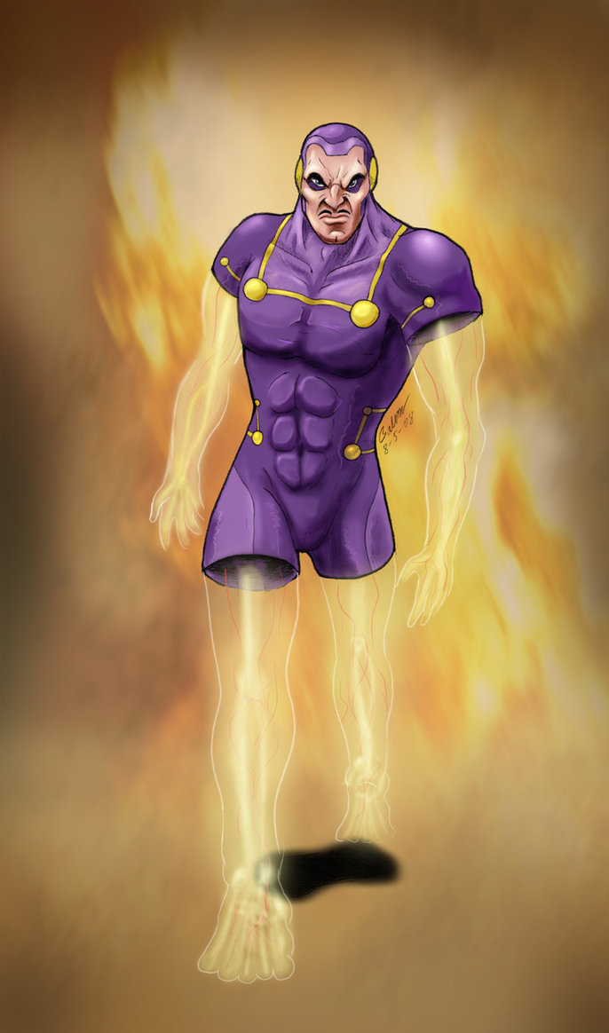
2. Προβλήματα στη Φάση της Αποκατάστασης
Υπολογίζεται ότι το σύνδρομο PLP εμφανίζεται στο 50%– 80% των κολοβωματιών.
Η πλειοψηφία των ασθενών το αισθάνεται αμέσως μετά ή σε σύντομο χρονικό διάστημα μετά από την εγχείρηση.(Ephraim L. et al, 2005 47,1 % του δείγματος εμφάνισε PLP μέσα στις 4 πρώτες βδομάδες)
Τα συμπτώματα γίνονται ηπιότερα ή εξαφανίζονται τελείως με την πάροδο του χρόνου και με την κατάλληλη θεραπεία.

Slide 25
2. Προβλήματα στη Φάση της Αποκατάστασης
Θεωρίες PLP
Υπάρχουν διάφορες θεωρίες που προσπαθούν να εξηγήσουν το φαινόμενο του Πόνου – Φάντασμα.
Melzack: Τα νευρωνικά δίκτυα στον εγκέφαλο λειτουργούν ακόμα κι αν απουσιάζουν τα ερεθίσματα από την περιφέρεια, γιατί η διάταξη τους είναι γονιδιακά διευθετημένη.
Ο πόνος - Φάντασμα δημιουργείται όταν τα νευρωνικά δίκτυα στον εγκέφαλο στερηθούν τα εισερχόμενα δεδομένα από το αποκομμένο άκρο με τα οποία είχαν «συνηθίσει» να λειτουργούν.

Slide 26
3.Χρόνια Προβλήματα
Πόνος στο κολόβωμα Λόγω λανθασμένης χρήσης της πρόθεσης ή κακής στάσης σώματος.
Οστεοαρθρίτιδα : Άτομα με ακρωτηριασμό κάτω άκρων που έχουν ζήσει με κολόβωμα για μεγάλη περίοδο εμφανίζουν οστεοαρθρίτιδα στο υγιές γόνατο ή/και ισχίο. Πρόκειται για αποτέλεσμα της λανθασμένης χρήσης της πρόθεσης και στάσης του σώματος (στήριξη βάρους στο υγιές άκρο) (Gailey R. et al, 2008)

Slide 27
3.Χρόνια Προβλήματα
Οστεοπενία και Οστεοπώρωση: Εμφανίζεται στο ακρωτηριασμένο άκρο λόγω μυϊκής ατροφίας, μειωμένης μυικής σύσπασης και ακινητοποίησης. Έλλειψη εξάσκησης Μείωση οστικής πυκνότητας (Gailey R. et al , 2008)
Οσφυαλγία: Εμφανίζεται στο 70% των κολοβωματιών κάτω άκρων λόγω της ανισσοροπίας στις μυικές ομάδες και της λανθασμένης βιομηχανικής του σώματος. Επιπλέον η λανθασμένη στάση και στήριξη στο υγιές άκρο συμβάλλει στην επίταση συμπτωμάτων (Gailey R. et al , 2008) .

Slide 28
Φυσικοθεραπευτικη Αποκατασταση σε Ακρωτηριασμο Κατω Ακρου
Βασικοί στόχοι αποκατάστασης
Νεαρά άτομα
Πλήρες εύρος τροχιάς όλων των αρθρώσεων
Ελαστικότητα όλων των μυών
Νευρομυϊκή Συναρμογή
Πλήρης Λειτουργικότητα
Ηλικιωμένα άτομα και άτομα με συνοδά προβλήματα υγείας
Αύξηση Ισορροπίας
Εξασφάλιση Αυτοεξυπηρέτησης

Slide 29
Σταδία Αποκατάστασης
Προεγχειρητικό Στάδιο
Άμεσα Μετεγχειρητικό Στάδιο
Απώτερο Μετεγχειρητικό Στάδιο
Προθετικό Στάδιο

Slide 30
1. Προεγχειρητικό Στάδιο
Στο μεγαλύτερο ποσοστό των ακρωτηριασμών δεν εφαρμόζεται λόγω:
Κακής ψυχολογίας του ασθενή
Παθολογικών προβλημάτων που βρίσκονται σε εξέλιξη
Απώλειας προεγχειρητικού χρόνου

Slide 31
1. Προεγχειρητικό Στάδιο
Πρόγραμμα Αποκατάστασης
Αξιολόγηση
Μυϊκής Δύναμης
Μυϊκής Ισχύος
Εύρους τροχιάς
Δυνατότητας Αυτοεξυπηρέτησης
Αναπνευστική Φυσικοθεραπεία
Παροχέτευση βλεννογόνων εκκρίσεων
Εκμάθηση διαφραγματικής αναπνοής
Διατήρηση Κινητικότητας
Ενεργητικές ασκήσεις
Διατάσεις
Αύξηση εύρους τροχιάς

Slide 32
1. Προεγχειρητικό Στάδιο
Ενδυνάμωση
Αύξηση δύναμης και αντοχής κυρίως στους μύες των άνω άκρων και του κορμού
Ενημέρωση
Εκπαίδευση στις μετακινήσεις πάνω στο κρεβάτι και στο αναπηρικό αμαξίδιο
Προσομοίωση της βάδισης χωρίς το ένα μέλος
Ασκήσεις ισορροπίας
Ψυχολογική Υποστήριξη
Ενθάρρυνση του ασθενή

Slide 33
1. Προεγχειρητικό Στάδιο
Ακόμα αρθρογραφικές αναφορές προτείνουν την εφαρμογή προεγχειρητικής θεραπείας οπτικής επανατροφοδότησης με σκοπό τη ελαχιστοποίηση των πιθανοτήτων εμφάνισης Πόνου – Φάντασμα.
Συγκεκριμένα σε Case Study που πραγματοποιήθηκε το 2010 (Hanling S.R. et al) εφαρμόστηκε θεραπεία biofeedback με την τεχνική του καθρέφτη σημειώνοντας αισιόδοξα αποτελέσματα για την ποιότητα ζωής των ασθενών μετεγχειρητικά.
Η τεχνική χρήζει φυσικά περαιτέρω τεκμηρίωσης αλλά η κλινική εμπειρία δίνει ελπιδοφόρα μηνύματα.

Slide 34
2. Άμεσα Μετεγχειρητικό Στάδιο
Χαρακτηριστικά σταδίου: Σωματικός και ψυχικός πόνος
Βασικοί Στόχοι Αποκατάστασης
Πρόληψη και αντιμετώπιση μετεγχειρητικών επιπλοκών
Προώθηση επούλωσης χειρουργικής τομής
Αντιμετώπιση οιδήματος

Slide 35
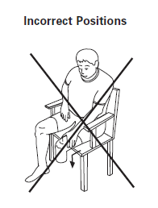
Πρόγραμμα Αποκατάστασης
Αξιολόγηση
Παρατήρηση κολοβώματος
Έλεγχος εύρους τροχιάς
Έλεγχος φυσικής κατάστασης
Οδηγίες για σωστές και συχνές αλλαγές θέσεων
Όχι μαξιλάρια κάτω από το κολόβωμα και ανάμεσα στα πόδια του.
Απαγορεύεται να σταυρώνει τα πόδια του
Αποφυγή καθιστής θέσης χωρίς υποστήριξη στο κολόβωμα

Slide 36
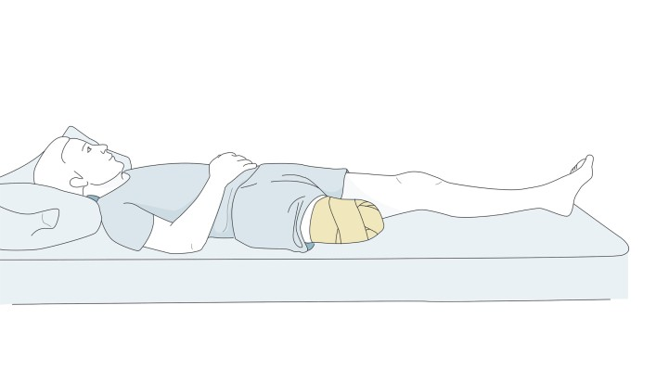
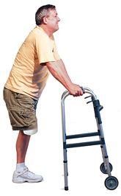
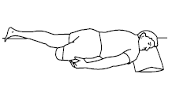
Πρόγραμμα Αποκατάστασης
Αλλαγές θέσεων από ύπτια σε πρηνή τουλάχιστον δυο φορές την ημέρα για 15΄-20΄
Ορθοστάτηση με βοήθεια υποστηρίγματος
Τοποθέτηση κολοβώματος σε ανάρροπη θέση

Slide 37
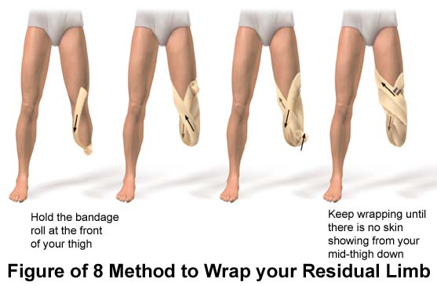
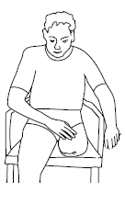
Πρόγραμμα Αποκατάστασης
Μείωση του οιδήματος
Εφαρμογή πιεστικών περιδέσεων
Διδασκαλία εφαρμογής περιδέσεων και μάλαξης από το φυσικοθεραπευτή
Προσοχή κίνδυνος υπερβολικής πίεσης!
Προβλήματα στην κυκλοφορία του αίματος στο κολόβωμα μπορεί να οδηγήσουν ακόμα και στην νέκρωση και περαιτέρω ακρωτηριασμό

Slide 38
Πρόγραμμα Αποκατάστασης
Εφαρμογή ειδικών ελαστικών καλτσών
Παροχέτευση της λέμφου
Μηχανήματα
Λεμφική μάλαξη
Ανάρροπη θέση μέλους
Ενεργητικές συσπάσεις αντίθετων μυϊκών ομάδων στο εναπομείναν άκρο ( μυϊκή αντλία)

Slide 39
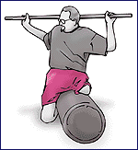
Πρόγραμμα Αποκατάστασης
Κινησιοθεραπεία
Ασκήσεις άνω άκρων
Ενεργητικές και Αντίστασης

Slide 40
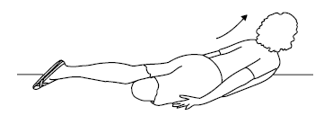
Πρόγραμμα Αποκατάστασης
Ασκήσεις Κορμού
Ενδυνάμωση κοιλιακών και ραχιαίων
Άρση λεκάνης

Slide 41
Πρόγραμμα Αποκατάστασης
Ασκήσεις Υγιούς Κάτω Άκρου
Ενεργητική Κινητοποίηση και ασκήσεις αντίστασης
Ασκήσεις Κολοβώματος
Ήπιες μυικές συσπάσεις
Υποβοηθούμενες Ασκήσεις
Απλές ενεργητικές
Απαγορεύεται η Αντίσταση!

Slide 42
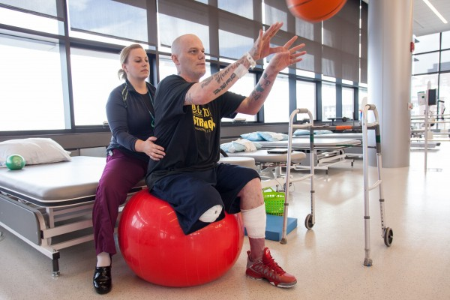
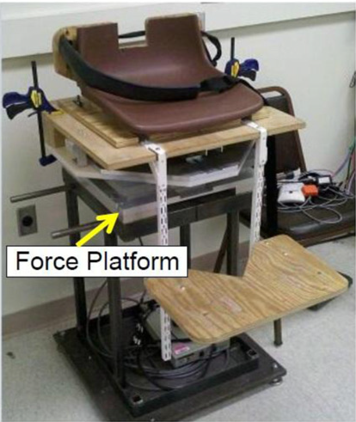
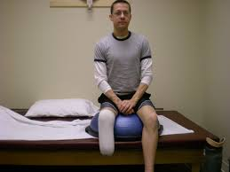
Πρόγραμμα Αποκατάστασης
Ασκήσεις ισορροπίας από καθιστή θέση
(Hendershot B.D. et al , 2013)

Slide 43
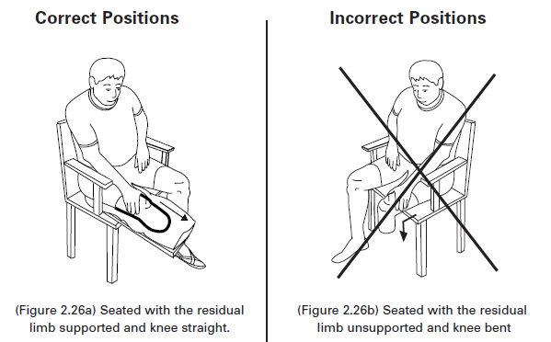
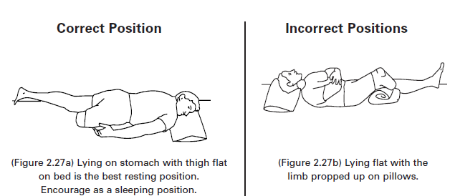
Πρόγραμμα Αποκατάστασης
Διαχείριση του πόνου
Εφαρμογή Ζεστού Επιθέματος για αύξηση της κυκλοφορίας του αίματος
Ήπιες μαλάξεις
Περίδεση
Πρόληψη Βραχύνσεων
Σωστές θέσεις από τον ασθενή
Συχνές αλλαγές θέσεων
Συνεχής προσπάθεια κίνησης

Slide 44
Πρόγραμμα Αποκατάστασης
Διαχείριση και Αποκατάσταση Πόνου – Φάντασμα
Επισκληρίδιος Αναισθησία ( μείωση της έντασης του πόνου και όχι του ίδιου του πόνου [Manchikanti L. et al , 2004 ])
Τοπική Αναισθησία (Manchikanti L. et al , 2004)
Φαρμακευτική Αγωγή (Συνεχής χρήση)
Νευροχειρουργικές τεχνικές
Φυσικοθεραπευτική προσέγγιση
TENS
Βελονισμός
Biofeedback

Slide 45
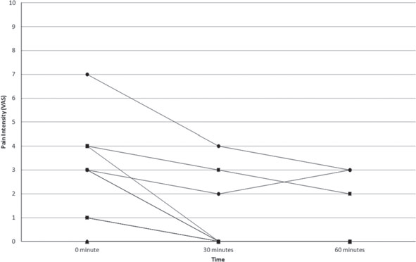
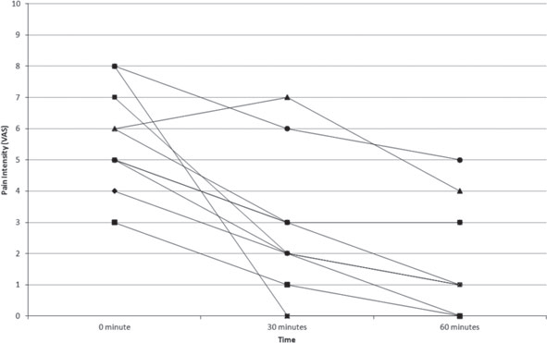
Πρόγραμμα Αποκατάστασης
TENS
Σύμφωνα με έρευνα των Mulvey et al φάνηκε ότι με τη χρήση Tens:
μειώθηκε ο Πόνος - Φάντασμα
Αυξήθηκε η ιδιοδεκτική επίγνωση της πρόθεσης
Όμως δεν υπήρξε διάφορα στην αίσθηση του μέλους φάντασμα
Α. Β.
Individual response trajectories to transcutaneous electrical nerve stimulation (A) resting pain, (B) movement pain.VAS, visual analog scale

Slide 46
Πρόγραμμα Αποκατάστασης
Βελονισμός
Σύμφωνα με Three Case Study που πραγματοποιήθηκε το 2004 από τον David Bradbrook τα αποτελέσματα ήταν θετικά αλλά η μέθοδος χρήζει περαιτέρω τεκμηρίωσης.
Τα σημεία βελονισμού που επιλέχθηκαν βρίσκονταν στο υγιές άκρο σε περιοχές όπου πονούσε το πόδι φάντασμα

Slide 47
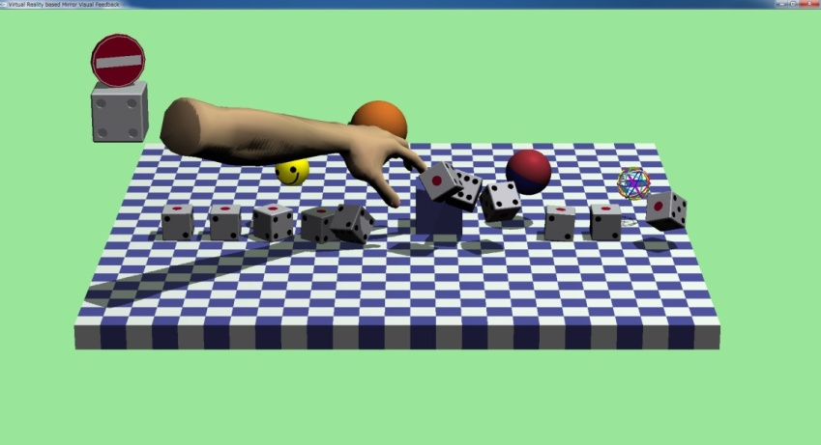
Πρόγραμμα Αποκατάστασης
Biofeedback
Ο πόνος που αισθανόταν ο ασθενής πριν τον ακρωτηριασμό ήταν τόσο έντονος που αποθηκεύτηκε στους εγκεφαλικούς νευρώνες του και συνεχίζει να αναπαράγεται και μετά τον ακρωτηριασμό. Ο ασθενής χρειάζεται να «θυμηθεί» την αίσθηση της κίνησης του ακρωτηριασμένου άκρου και να διαγράψει το επώδυνο ερέθισμα που είχε καταγραφεί.
Αυτό επιτυγχάνεται μέσω της Οπτικής Επανατροφοδότησης με τη μέθοδο του απλού καθρέφτη αλλά και με τη βοήθεια της Ψηφιακής Τεχνολογίας.

Slide 48
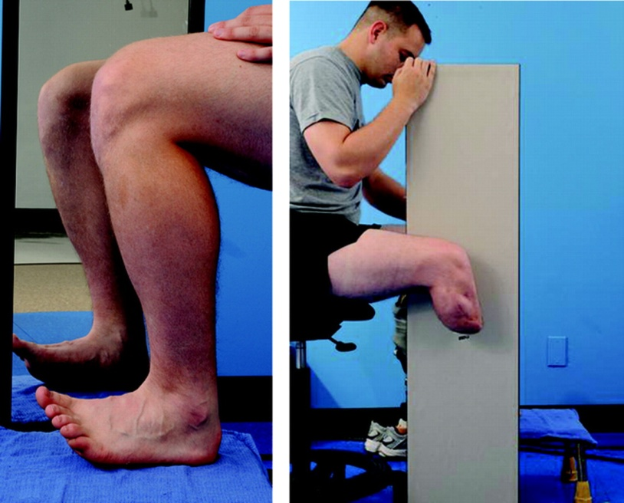
Πρόγραμμα Αποκατάστασης
Mirror Therapy
Ήσυχο περιβάλλον για συγκέντρωση
Απαλές κινήσεις
Χρόνος: 10 λεπτά , 4-5 φορές την ημέρα
Επανάληψη συγκεκριμένων ασκήσεων και λειτουργικών κινήσεων

Slide 49
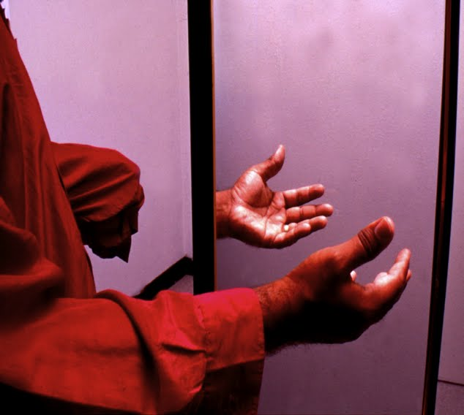
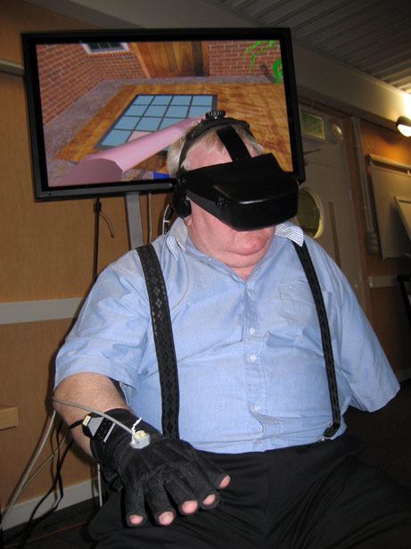
Πρόγραμμα Αποκατάστασης

Slide 50
3. Απώτερο Μετεγχειρητικό Στάδιο
Προϋποθέσεις έναρξης του σταδίου:
10η-14η μετεγχειρητική μέρα
Σταθεροποιημένη κατάσταση του ασθενούς
Βασικοί Στόχοι Αποκατάστασης
Αντιμετώπιση μυϊκής αδυναμίας
Αντιμετώπιση και πρόληψη πιθανών βραχύνσεων
Επανεκπαίδευση Λειτουργικότητας
Προετοιμασία του ασθενούς για την εφαρμογή της πρόθεσης

Slide 51
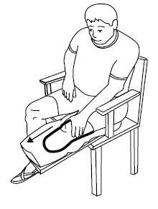
3. Απώτερο Μετεγχειρητικό Στάδιο
Πρόγραμμα Αποκατάστασης
Επαναξιολόγηση ασθενούς
Πρόληψη Βραχύνσεων
Σωστές θέσεις
Συχνές αλλαγές θέσεων
Συνεχής κίνηση σε όλο το εύρος τροχιάς
Ήπιες διατάσεις

Slide 52
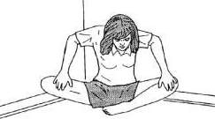
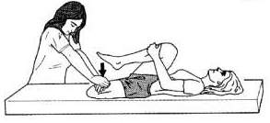
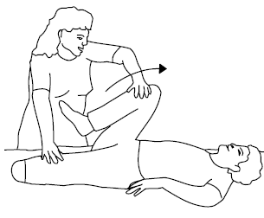
3. Απώτερο Μετεγχειρητικό Στάδιο
Αντιμετώπιση Βραχύνσεων
Θερμά/Ψυχρά επιθέματα
Υπέρηχος
Παθητική κινητοποίηση
Διατάσεις

Slide 53
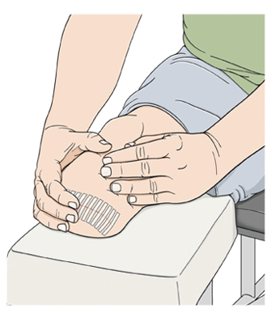
3. Απώτερο Μετεγχειρητικό Στάδιο
Απευαισθητοποίηση
Μετά την εγχείρηση η περιοχή περιφερικά της τομής είναι λογικό να είναι ευαίσθητη. Αυτό καθιστά πολύ δύσκολη την εφαρμογή της πρόθεσης αργότερα.
Η τεχνική της απευαισθητοποίησης περιλαμβάνει:
Μπάνια αντίθεσης Ζεστού – Κρύου
Δινόλουτρο
Επαφή με διάφορα υλικά (βαμβάκι, μαλλί, φτερό κ.α.)
Μαλακή μάλαξη της περιοχής, τσιμπήματα, χτυπήματα

Slide 54
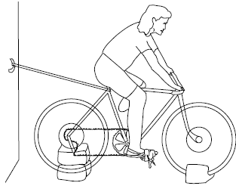
3. Απώτερο Μετεγχειρητικό Στάδιο
Ασκήσεις Ενδυνάμωσης για όλο το σώμα
Ασκήσεις Αντίστασης (Λάστιχα)
Ειδικός διάδρομος βάδισης – εργομετρικό ποδήλατο
Αύξηση της αντίστασης στις ασκήσεις άνω άκρων
Αύξηση της δύναμης και αντοχής στο υγιές κάτω άκρο
Αύξηση επιπέδου δυσκολίας των ασκήσεων ενδυνάμωσης των μυών του κορμού

Slide 55
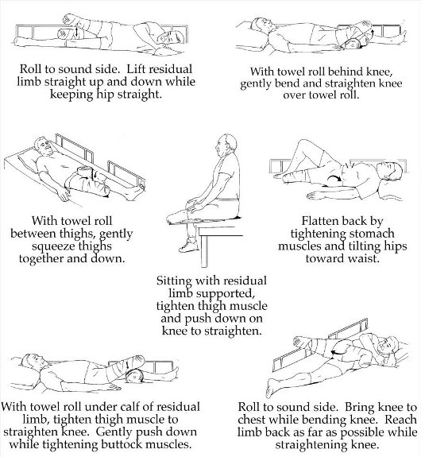
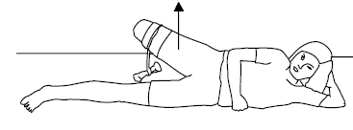
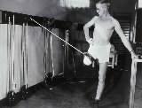
3. Απώτερο Μετεγχειρητικό Στάδιο
Ασκήσεις ενδυνάμωσης στο κολόβωμα
Ασκήσεις Αντίστασης

Slide 56
Στόχοι προγράμματος ενδυνάμωσης στο κολόβωμα
Διατήρηση εύρους τροχιάς
Σταδιακή εφαρμογή πίεσης στο κολόβωμα για απευαισθητοποίηση και αποδοχή της πίεσης από το κολόβωμα
Αύξηση αγγειακής κυκλοφορίας
Προώθηση μυϊκής ισορροπίας και νευρομυϊκής συναρμογής
Πρόληψη ατροφιών

Slide 57
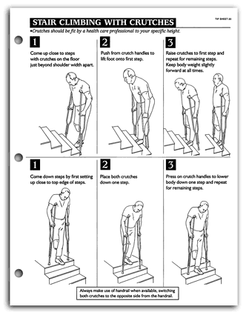
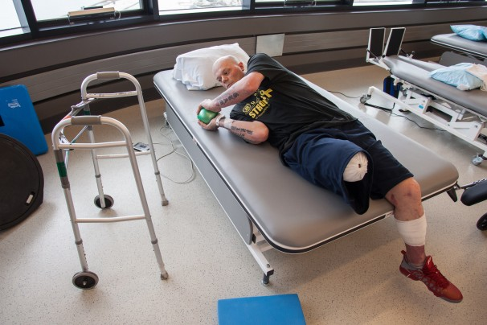
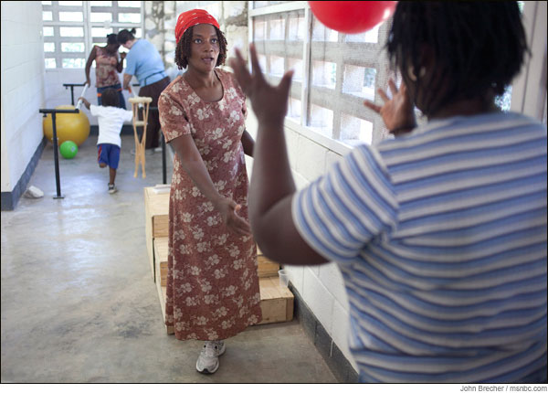
Στόχοι προγράμματος ενδυνάμωσης στο κολόβωμα
Ασκήσεις Ισορροπίας
Σανίδα Ισορροπίας
Ανέβασμα κατέβασμα σκάλας

Slide 58
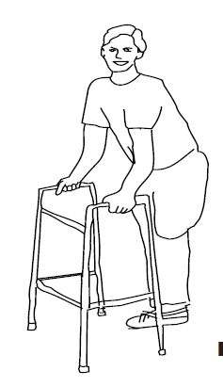
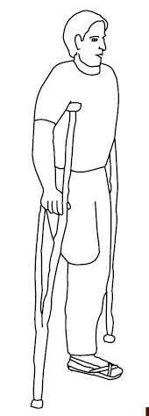
Στόχοι προγράμματος ενδυνάμωσης στο κολόβωμα
Προώθηση Αυτοεξυπηρέτησης και Αυτοφροντίδας του Ασθενή
Εκμάθηση βάδισης με βακτηρίες
Βάδιση 3 σημείων
Βάδιση 2 σημειων
Μετακίνηση με υγιές άκρο
Ασκήσεις αναπήδησης επι τόπου, προς τα εμπρός

Slide 59
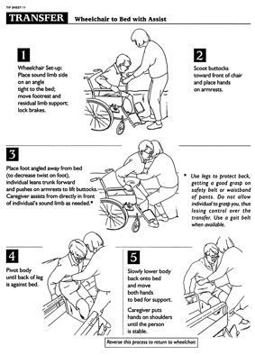
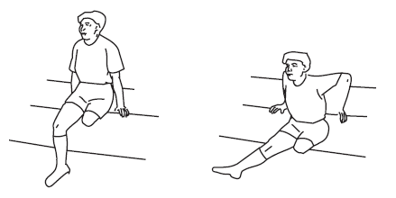
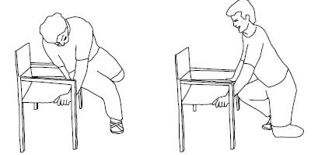
Στόχοι προγράμματος ενδυνάμωσης στο κολόβωμα

Slide 60
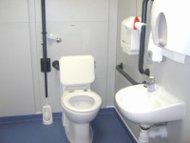
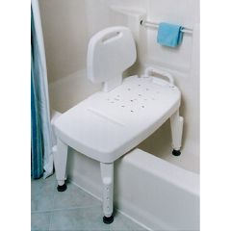
Στόχοι προγράμματος ενδυνάμωσης στο κολόβωμα
Εργονομικές αλλαγές στο χώρο του ασθενούς (προάγουμε την αυτονομία του)

Slide 61
4. Προθετικό Στάδιο
Στόχος: Μέγιστη ανεξαρτησία και λειτουργικότητα
Βασικές παράμετροι:
Βελτίωση του μυοσκελετικού συστήματος:
Εύρος τροχιάς
Ενδυνάμωση
Αερόβια ικανότητα
Ισορροπία – εκμάθηση βάδισης

Slide 62
4. Προθετικό Στάδιο
Αερόβια ικανότητα και αντοχή
Χρησιμοποιείται για τη μεγιστοποίηση της αποτελεσματικότητας της βάδισης, με ή χωρίς πρόθεση.
Γίνεται προοδευτικά σε όλη τη φάση της αποκατάστασης.
Συμπεριλαμβάνει αερόβιες ασκήσεις για τον άνω κορμό
Αύξηση αερόβιας ικανότητας → μείωση αισθήματος κόπωσης λόγω αυξημένης δαπάνης ενέργειας (Wezenberg et al, 2013)

Slide 63
4. Προθετικό Στάδιο
Ισορροπία
Ελαχιστοποίηση πιθανοτήτων πτώσης και βελτίωση αποτελεσματικότητας βάδισης με ή χωρίς πρόθεση.
Αξιολόγηση από καθιστή και όρθια θέση: Berg ή Tinetti Balance Assesment test.
Ασκήσεις προοδευτικής δυσκολίας, στατική και δυναμική ισορροπία, λειτουργικές ασκήσεις

Slide 64
4. Προθετικό Στάδιο
Λειτουργική αποκατάσταση
Καθημερινές δραστηριότητες με πρόθεση
Αυτοφροντίδα: ντύσιμο, σίτιση, καλλωπισμός, προσωπική υγιεινή (μπάνιο, τουαλέτα)
Δραστηριότητες μετακίνησης:
Καθιστή σε όρθια θέση
Κρεβάτι σε καρέκλα
Καρέκλα σε τουαλέτα
Καρέκλα σε μπανιέρα
Βάδιση

Slide 65
4. Προθετικό Στάδιο
Πρόγραμμα επανεκπαίδευσης βάδισης
Κατηγορίες ασκήσεων:
Μεταφορές βάρους και ισορροπιστικές
Ειδικές ασκήσεις εκπαίδευσης βάδισης
Προχωρημένες ασκήσεις
Λειτουργικές
Οι ασθενείς δεν πρέπει να αποπειραθούν να βαδίσουν μόνοι τους μετά την τοποθέτηση της πρόθεσης, αλλά να ακολουθήσουν ένα πρόγραμμα που προοδευτικά θα βελτιώνει τις δυνατότητές τους

Slide 66
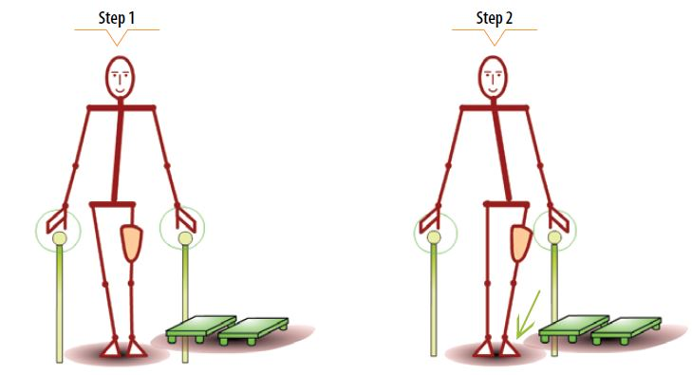
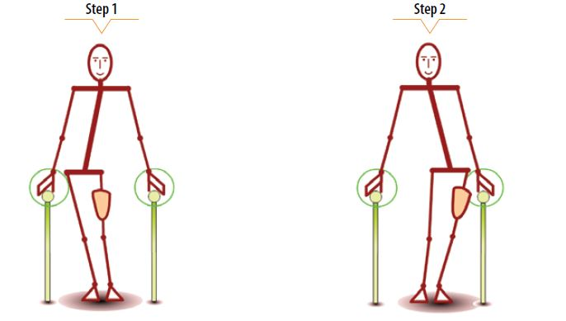
4. Προθετικό Στάδιο
1. Μεταφορές βάρους και ισορροπιστικές ασκήσεις:
Μερική φόρτιση σκέλους
Μεταφορές μερικού βάρους
(πλάγια)

Slide 67
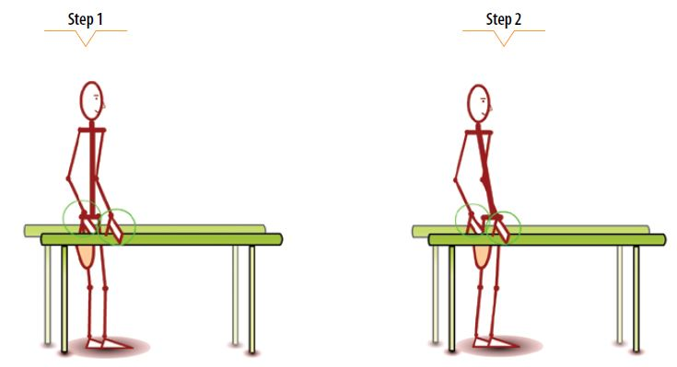
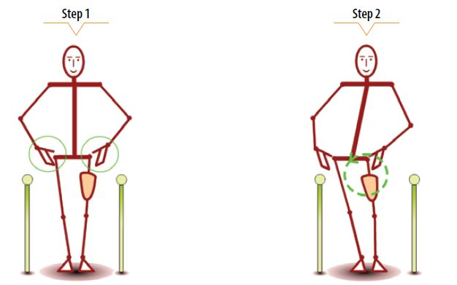
4. Προθετικό Στάδιο
Μεταφορές μερικού βάρους
(προσθιοπίσθια)
Πυελικές περιστροφές

Slide 68
4. Προθετικό Στάδιο
Πλάγια βήματα

Slide 69
4. Προθετικό Στάδιο
Πλήρεις μεταφορές βάρους

Slide 70
4. Προθετικό Στάδιο
Πάτημα πτέρνας

Slide 71
4. Προθετικό Στάδιο
Ασκήσεις με μπάλα

Slide 72
4. Προθετικό Στάδιο
Δίσκος ισορροπίας

Slide 73
4. Προθετικό Στάδιο
Υπερπήδηση εμποδίου - Λάκτισμα

Slide 74
4. Προθετικό Στάδιο
2. Ειδικές ασκήσεις εκπαίδευσης βάδισης:
Βήμα (μπροστά – πίσω)
Βάδιση στο δίζυγο

Slide 75
4. Προθετικό Στάδιο
3. Προχωρημένες ασκήσεις
Τρίπλα
Ισορρόπηση ράβδου

Slide 76
4. Προθετικό Στάδιο
Μονοποδική στήριξη
Βάδιση σε ανώμαλο
έδαφος

Slide 77
4. Προθετικό Στάδιο
Άνοδος/Κάθοδος
σε πλάγιο έδαφος
Ανατάσεις με
αναπήδηση

Slide 78
4. Προθετικό Στάδιο
Τρέξιμο

Slide 79
4. Προθετικό Στάδιο
4. Λειτουργικές ασκήσεις
Σήκωμα από καρέκλα

Slide 80
4. Προθετικό Στάδιο
Άνοδος σκαλιών
Κάθοδος σκαλιών

Slide 81
4. Προθετικό Στάδιο
Κάθισμα και σήκωμα
προς και από το
έδαφος (μπροστά)
Κάθισμα και σήκωμα προς και από το έδαφος (πίσω)

Slide 82
4. Προθετικό Στάδιο
Κάθισμα σε καρέκλα
(για αμφοτερόπλευρους
ακρωτηριασμούς)
Κάθισμα στο έδαφος
(για αμφοτερόπλευρους ακρωτηριασμούς)

Slide 83
4. Προθετικό Στάδιο
Σήκωμα από το
έδαφος
(για αμφοτερόπλευρους
ακρωτηριασμούς)
Μεταφορές επιπρόσθετου
βάρους

Slide 84
4. Προθετικό Στάδιο
Εργαλεία Αξιολόγησης
Amputee Mobility Predictor (AMP)
Functional Independence Measure (FIM)
Two-Minute Walk Test
Timed Up and Go Test (TUG)
Εργομετρική αξιολόγηση άνω άκρου
Οι ασθενείς πρέπει να αξιολογούνται με βάση τι πραγματικά κάνουν, και όχι τι θα μπορούσαν να κάνουν.

Slide 85
Προσθετικη
Προσθετική ή Prosthetics είναι η επιστήμη που εξειδικεύεται με την τεχνητή αντικατάσταση μελών του ανθρωπίνου σώματος.
Στόχος είναι κάθε ασθενής να επιστρέψει στους φυσιολογικούς ρυθμούς που είχε η ζωή του πριν τον ακρωτηριασμό.
Προθέσεις: 1. Κάτω άκρων
2. Άνω άκρων

Slide 86
1. Προσθετική Κάτω Άκρων
Για την κατασκευή μιας πρόθεσης κάτω άκρου απαιτείται:
Η αξιολόγηση της κλινικής εικόνας του ασθενή
Η εκτίμηση των προσδοκιών και του τρόπου ζωής του ώστε η επιλογή του τύπου της πρόθεσης να του παρέχει άριστη εφαρμογή, άνεση και λειτουργικότητα για την καλύτερη ποιότητα της ζωής του.

Slide 87
1. Προσθετική Κάτω Άκρων
5.Γόνατο (στη περίπτωση μηριαίας πρόθεσης)
6.Πέλμα
7.Κοσμητική επικάλυψη
Η τεχνητή πρόθεση αποτελείται από:
Εξωτερική θήκη
Εσωτερική σιλικόνη
Άξονα
Σύνδεσμο
Οι προθέσεις κάτω άκρων χωρίζονται ανάλογα με το επίπεδο του ακρωτηριασμού σε:
Προθέσεις μηρού
Προθέσεις κνήμης
Προθέσεις ποδοκνημικής-άκρου ποδός

Slide 88
1. Προσθετική Κάτω Άκρων
1. Προθέσεις μηρού
Η πρόθεση μηρού προορίζεται για ακρωτηριασμό άνω του γόνατος.
Κατατάσσονται σε:
Ηλεκτρονικές
Υδραυλικές
Πνευματικές
Τρεις βασικοί τύποι σχεδιασμού:
Τετράπλευρη συμβατική θήκη
Θήκη κάλυψης της ισχιακής περιοχής
Ανατομική θήκη (M.A.S)
Τετραξονικές
Με ασφάλεια
Με φρένο

Slide 89
1. Προσθετική Κάτω Άκρων
Αρθρώσεις Γόνατος
Υπάρχουν διάφοροι τύποι αρθρώσεων για γόνατα και η κάθε άρθρωση είναι για να εξυπηρετεί τις ανάγκες του κάθε ασθενή ξεχωριστά.
Απλές αρθρώσεις γόνατος με ασφάλεια, όπου το γόνατο σε πλήρη έκταση κλειδώνει και ξεκλειδώνει χειροκίνητα.
Ελεύθερες αρθρώσεις γόνατος όπου με αυτές μπορεί ο ασθενής να έχει ελευθερία κινήσεων. Δεν έχουν ασφάλεια κλειδώματος αλλά παραμένουν σταθερές όταν ο ασθενής φόρτιση με το βάρος του σώματος του ή σταθεί σε αυτές.

Slide 90
1. Προσθετική Κάτω Άκρων
Πρόθεση Απεξάρθρωση Ισχίου - Ημιπυελεκτομής
Οι προθέσεις αυτές απευθύνονται σε υψηλούς ακρωτηριασμούς από το ισχίο εφαρμογή τους επιτυγχάνεται με την άρθρωση ισχίου και την προσθήκη πυελικής ζώνης.

Slide 91
1. Προσθετική Κάτω Άκρων
Βιονικές Αρθρώσεις
Rheo-knee: Προσαρμόζεται πολύ εύκολα στις απαιτήσεις του ασθενούς, ενώ οι ρυθμίσεις του γίνονται μέσω μικρουπολογιστή. Η εξελιγμένη τεχνολογία του, επιτρέπει να προσαρμόζεται ανά πάσα στιγμή στον τρόπο βάδισης του κάθε ασθενούς.
Power knee: Αποτελεί την πρώτη βιονική, τεχνητή άρθρωση γόνατος για ασθενείς με μηριαίο ακρωτηριασμό. Παρέχει δυναμική κάμψη και έκταση και συγχρονίζεται αρμονικά με τις κινήσεις του υγιούς μέλους.

Slide 92
1. Προσθετική Κάτω Άκρων
2. Προθέσεις κνήμης
Η πρόθεση κνήμης προορίζεται για ακρωτηριασμό κάτω του γόνατος. Αυτή η κατηγορία ασθενών είναι σε θέση να ανακτήσουν την κίνησή τους και την επανένταξή τους στις καθημερινές τους δραστηριότητες άμεσα.
Κατατάσσονται:
Σε βασικό και κωνικό σχήμα (κνήμη ή μηρό).
Με δακτυλίδια (εγκλωβισμός του αέρα για μέγιστη σταθεροποίηση).
Με κύματα (διευκόλυνση στην κάμψη του γόνατος).
Με πύρο (περιορισμός των παλινδρομικών κινήσεων του κολοβώματος).

Slide 93
1. Προσθετική Κάτω Άκρων
2. Προθέσεις κνήμης
Με επιπλέον επένδυση matrix (αποτροπή της διαστολής του υλικού).
Με επιπρόσθετα ενεργά συστατικά (βαζελίνη, αλόη βέρα, μινθόλη για ενεργή φροντίδα του δέρματος).
Σε αθλητική έκδοση (αντοχή σε μεγαλύτερες καταπονήσεις).

Slide 94
1. Προσθετική Κάτω Άκρων
2. Προθέσεις κνήμης
Στα πέλματα, η πληθώρα της επιλογής, μας δίνει μέγιστες επιλογές στην κίνηση για κάθε κατηγορία και περίπτωση ασθενούς.
Μηχανικά
Δυναμικά
Υπερδυναμικά
Sach
Για αθλητές (sport)
Ηλεκτρονικά
Βιονικά

Slide 95
1. Προσθετική Κάτω Άκρων
2. Προθέσεις κνήμης
Θετικά οφέλη:
Μεγάλη ανθεκτικότητα
Απορρόφηση κραδασμών
Ελευθερία κινήσεων κάμψης-έκτασης γόνατος
Ευκολία τοποθέτησης και αφαίρεσης πρόθεσης

Slide 96
1. Προσθετική Κάτω Άκρων
Βιονική τεχνολογία
Proprio foot:
Μίμηση φυσικής κίνησης
Προσαρμογή πελματιαίας κάμψης-έκτασης
Προσαρμογή στον τρόπο βάδισης του ασθενούς

Slide 97
1. Προσθετική Κάτω Άκρων
3. Προθέσεις ποδοκνημικής - άκρου ποδός
Οι προθέσεις ποδοκνημικής απευθύνονται σε ακρωτηριασμούς στο κάτω άκρο του ποδός.
Ταρσομετατάρσιο – Lisfranc
Μεσοτάρσιο – Chopart
Ολικός ακρωτηριασμός ποδοκνημικής – Syme
Απεξάρθρωση ποδοκνημικής – Pirogoff

Slide 98
2. Προσθετική Άνω Άκρων
Η λειτουργικότητα και οι κινήσεις στα άνω άκρα είναι πολύ πολύπλοκες και σχεδόν ακατόρθωτες για να αντικατασταθούν με ένα προσθετικό μέλος. Για την κατασκευή μιας πρόθεσης άνω άκρου είναι απαραίτητη η προσεχτική μελέτη η λειτουργικότητα και οι μηχανικές αναλογίες του φυσικού μέλους και κατόπιν η ακριβής αντιγραφή αυτών στο τεχνητό.

Slide 99
2. Προσθετική Άνω Άκρων
Τα είδη προσθετικής που είναι διαθέσιμα σήμερα είναι:
Μηχανικές (καλώδια και ιμάντες)
Μυοηλεκτρονικές (ενέργεια από μυς)
Κοσμητικές (αισθητικό και κοσμητικό αποτέλεσμα)
Υβριδικές προθέσεις (συνδυασμός μυοηλεκτρονικών-μηχανικών τεχνικών)
Οι προθέσεις άνω άκρων χωρίζονται ανάλογα με το επίπεδο του ακρωτηριασμού σε:
Βραχιόνιες προθέσεις
Αντιβράχιες προθέσεις
Προθέσεις δακτύλων

Slide 100
2. Προσθετική Άνω Άκρων
Βραχιόνιες προθέσεις
Για ακρωτηριασμούς βραχιονίου, επιλέγονται κυρίως κοσμητικές, μυοηλεκτρονικές και υβριδικές προθέσεις. Η προσθετική λύση των υβριδικών προθέσεων είναι συμβατή με τους περισσότερους ασθενείς. Σ’ αυτή την περίπτωση ο ασθενής διατηρεί το μυοηλεκτρικό έλεγχο σε αντίχειρα-δείκτη-μέσο και σε πρηνισμό-υπτιασμό της παλάμης και ελέγχει την κάμψη-έκταση και σταθεροποίηση του αγκώνος μηχανικά ή ηλεκτρικά με ιμάντες ωμοπλάτης.

Slide 101
2. Προσθετική Άνω Άκρων
2. Προθέσεις αντιβραχίου-άκρας χειρός
Στους ακρωτηριασμούς αντιβραχίου εφαρμόζονται κυρίως κοσμητικές, μηχανικές ή μυοηλεκτρονικές προθέσεις. Με την εφαρμογή μυοηλεκτρικών προθέσεων, τα ηλεκτρόδια τοποθετούνται κατά μήκος τους κολοβώματος και λαμβάνουν τη διαφορά ηλεκτρικού δυναμικού που δημιουργείται κατά τη διάρκεια της μυικής σύσπασης. Έτσι, μεταφέρεται σήμα ηλεκτρικό, ώστε να κινείται επιτυγχάνοντας αρκετές από τις φυσιολογικές κινήσεις που έχει ένα κανονικό άκρο.

Slide 102
2. Προσθετική Άνω Άκρων
Βιονική τεχνολογία
L-limb hand: μυοηλεκτρονικό χέρι που διαθέτει ανεξάρτητη τροφοδοσία δακτύλων παρέχοντας στον ασθενή την μεμονωμένη κίνηση τους.
Michelangelo: τεχνητό άκρο που παρέχει τη δυνατότητα ενεργητικής κάμψης-έκτασης.

Slide 103
2. Προσθετική Άνω Άκρων
Αδιάβροχες Προθέσεις
Οι αδιάβροχες προθέσεις είναι κατάλληλα κατασκευασμένες με υλικά και τεχνικές, που επιτρέπουν στον χρήστη να γεύεται την ζωή χωρίς περιορισμούς, απολαμβάνοντας την θάλασσα και την ατομική του υγιεινή χωρίς άγχος.
Το κολύμπι, το τζετ-σκι και η υποβρύχια κατάδυση είναι μόνο μερικά από τα σπορ που μπορεί να απολαύσει κάποιος με μια αδιάβροχη πρόθεση.

Slide 104
Βιβλιογραφία
Lt Col Wade T. Gordon, MD ,James P. Stannard, et al, Evolution of Orthopaedic Rehabilitation Care , J Am Acad Orthop Surg 2012;20(suppl 1):S80-S83
Hugh M. Herr , Alena M. Grabowski , Bionic ankle–foot prosthesis normalizes walking gait for persons with leg amputation , Proc. R. Soc. B (2012) 279, 457–464
Robert Gailey, PhD, PT, Kerry Allen, DPT et al, Review of secondary physical conditions associated with lower-limb amputation and long-term prosthesis use , Volume 45 Number 1, 2008 ,Pages 15 — 30
Marisol A. Hanley, PhD, Dawn M. Ehde et al, Chronic Pain Associated with Upper-Limb Loss , Am J Phys Med Rehabil. 2009 September ; 88(9): 742–779
Catherine Mercier, PhD, and Angela Sirigu, PhD, Training With Virtual Visual Feedback to Alleviate Phantom Limb Pain, Neurorehabil Neural Repair 2009 23: 587
Jennifer D. Illes DC , Chad J. Maola DC ,Chiropractic management of low back pain in a patient with a transfemoral amputation , Journal of Chiropractic Medicine (2012) 11, 179–185
Laxmaiah Manchikanti, MD, and Vijay Singh, MD , Managing Phantom Pain, Pain Physician. 2004;7:365-375, ISSN 1533-3159
Lauren V. Fortington, MHSc ,Determinants of discharge to long-term care after a lower limb amputation, February 2013–vol. 61, NO. 2
Annie Woodhouse , Phantom limb sensation , Clinical and Experimental Pharmacology and Physiology (2005)32,132–134
J Kulkarni, WJ Gaine, JG Buckley et al , Chronic low back pain in traumatic lower limb amputees , Clinical Rehabilitation 2005, 19: 81 -86

Slide 105
Βιβλιογραφία
Linda J Marks, John W Michael , Artificial limbs
R. Norman Harden et al ,Biofeedback in the Treatment of Phantom Limb Pain:A Time-Series Analysis , Applied Psychophysiology and Biofeedback, Vol. 30, No. 1, March 2005
Yoshimasa Sagawa Jr et al , Biomechanics and physiological parameters during gait in lower-limb amputees: A systematic review , Gait & Posture 33 (2011) 511–526
Brad D. Hendershot et al ,Persons with lower-limb amputation have impaired trunk postural control while maintaining seated balance , GAIPOS-3811; No. of Pages 5
John G. Buckley et al , Energy Cost of Walking: Comparison of "Intelligent Prosthesis" With Conventional Mechanism , Arch Phys Med Rehabil Vol 78, March 1997
Daphne Wezenberg et al ,Relation Between Aerobic Capacity and Walking Ability in Older Adults With a Lower-Limb Amputation , Archives of Physical Medicine and Rehabilitation 2013
Patti L. Ephraim et al ,Phantom Pain, Residual Limb Pain, and Back Pain in Amputees: Results of a National Survey , Arch Phys Med Rehabil Vol 86, October 2005
K. MacIver,D. M. Lloyd et al ,Phantom limb pain, cortical reorganization and the therapeutic effect of mental imagery, Brain (2008), 131, 2181^2191,2008
Steven R. Hanling, MD et al ,Preamputation Mirror Therapy May Prevent Development
of Phantom Limb Pain: A Case Series , Vol. 110, No. 2, February 2010
Lauren V. Fortington, et al ,Change in health-related quality of life in the first 18 months after lower limb amputation: a prospective,longitudinal study, J Rehabil Med 2013 Epub ahead of print
Mulvey R.M. , TENS for Phantom Pain and Stumb Pain in Adult Amputees , Pain Practice , Vol 13 , Issue 4 , 2013 ,289-296

Slide 107
Θεραπευτική άσκηση και αιμορροφιλία
Βιορέ Χριστίνα
Δρακοπούλου Μαρία
Μιχαλάτου Άννα
Μιχαλούδη Ιωάννα
Σουστακόβσκα-
Παπαδοπούλου Καρολίνα

Slide 108
Τι είναι η αιμορροφιλία; (1)
Η αιμορροφιλία είναι μία από τις συχνότερες και πιο σοβαρές κληρονομικές διαταραχές της πήξης του αίματος. Κληρονομείται με το φυλοσύνδετο υπολειπόμενο γονίδιο που συνδέεται με το χρωμόσωμα Χ και κατηγοριοποιείται σε δύο τύπους: A και Β. Οι πάσχοντες συνήθως είναι ♂♂♂.
Η βαρύτητα της νόσου διακρίνεται σε ήπια, μέτρια και σοβαρή.
Κλινικές εκδηλώσεις:
Ενδοαρθρικές αιμορραγίες
Ενδομυικές αιμορραγίες
Εκχυμώσεις
Ρινορραγία
Γαστρορραγία
Αιματουρία
Εγκεφαλική αιμορραγία
(Buzzard, 2007), (Mannucci, 2002),
(Fromme et al, 2007).

Slide 109
Τι είναι η αιμορροφιλία; (2)
Κυριότερη επιπλοκή αποτελεί η αιμορροφιλική αρθροπάθεια η οποία προκαλεί αλλοιώσεις στον ορογόνο θύλακα και τον αρθρικό χόνδρο→ καταστροφή της άρθρωσης!!!
Προσβάλλονται κυρίως ο αγκώνας, το γόνατο και η ποδοκνημική.
(Madhok et al, 1988).

Slide 110
Τι είναι η αιμορροφιλία; (3) (Hilberg et al , 2001)
Νέες αιμορραγίες
Μυϊκή αδυναμία
Διαταραχή κιναίσθησης
Τραυματισμός
Μυϊκή ατροφία

Slide 111
Τι είναι η αιμορροφιλία; (4)
Θεραπεία: στη βαριά αιμορροφιλία απαιτείται η χορήγηση συμπυκνωμένων παραγόντων της πήξης VIII και IX του αίματος. Στην ελαφριά η θεραπεία είναι προφυλακτική. (Nilsson et al, 1992),(Cahill and Colvin, 1997),(Coppola et al, 2008).

Slide 112
Τι μας λένε οι ερευνητές..? (1)
Φυσική κατάσταση
Στους πάσχοντες οι τιμές VO2peak, ΚΣpeak, Wpeak ήταν πολύ χαμηλότερες σε σχέση με τους υγιείς. Τα παιδιά με αιμορροφιλία ήταν υπέρβαρα και πιο ψηλά από τα υγιή. Η τιμή της VO2peak ηταν σημαντικά διαφορετική μεταξύ μέτριας και σοβαρής αιμορροφιλίας (Engelbert R.H.H et al, 2008).
Στους αιμορροφιλικούς η μέγιστη ισομετρική δύναμη, η αισθητικότητα καθώς και η ιδιοδεκτικότητα βρέθηκαν μειωμένες συγκριτικά με τους υγιείς. Οι ισορροπιστικές αντιδράσεις ήταν ίδιες και στις δυο ομάδες (Hilberg T. et al, 2001).
Σε τεστ φυσικής κατάστασης (μέτρηση συντονισμού, ισορροπίας, ευλυγισίας, σωματικής δύναμης και αερόβιας αντοχής) βρέθηκε ότι οι ασθενείς ήταν κάτω από το γενικό μέσο όρο (Seuser et al, 2007).

Slide 113
Τι μας λένε οι ερευνητές..? (2)
Άσκηση
Σε ένα πείραμα με άσκηση στο νερό βρέθηκε ότι βελτιώνει τη μυϊκή και την αρθρική δύναμη, αυξάνει το ROM στην κάμψη γόνατος και κατ’ επέκταση μειώνεται η διάρκεια της αιμορραγίας (Kargarfard M. et al, 2013).
Μετά από προγράμματα άσκησης για παιδιά και ενήλικες αποδείχθηκε η ευεργετική επίδραση της άσκησης καθώς βελτιώθηκαν η τιμή της VO2peak, η δύναμη των εκτεινόντων γόνατος και η ποιότητα ζωής (Broderick C.R, 2006).

Slide 114
Τι μας λένε οι ερευνητές..? (3)
Ένα πρόγραμμα γυμναστικής ενδυνάμωσης των αρθρώσεων είχε θετικά αποτελέσματα ως προς την ενδυνάμωση των γονάτων, χωρίς να αυξάνει τον αριθμό των αιμάρθρων (Greene and Strickler, 1983).
Τα αποτελέσματα ενός πειράματος εμφάνισαν αύξηση στην οστική πυκνότητα σε μηριαίο και κνήμη, βελτίωση μυϊκής δύναμης και αντοχής των εκτεινόντων και των καμπτήρων του γόνατος και τέλος σημειώθηκε διαφορά στην λειτουργική ικανότητα των αιμορροφιλικών παιδιών με το 6MWD (Eid M.E et al, 2014).

Slide 115
Αθλητισμός (Heijnen L., 2000)
Α ΚΑΤΗΓΟΡΙΑ
Συνιστώμενα αθλήματα, ακίνδυνα χωρίς σωματική επαφή.
↑ μυϊκής δύναμης
Ποδηλασία, περπάτημα, τρέξιμο, πεζοπορία, κωπηλασία, ιστιοπλοΐα, γκολφ, γιόγκα.
Β ΚΑΤΗΓΟΡΙΑ
Συνιστώμενα αθλήματα μέτριας επικινδυνότητας με έμμεση σωματική επαφή.
↑ μυϊκής δύναμης, αντοχής, συντονισμού και κιναίσθησης
Τένις, δραστηριότητες σε πάγο-νερό-χιόνι, ορειβατική ποδηλασία, τροχοσανίδα-τροχοπέδιλα.
Γ ΚΑΤΗΓΟΡΙΑ
Βίαια επικίνδυνα αθλήματα με άμεση σωματική επαφή
Μποξ, καράτε, πάλη, χόκεϋ, ράγκμπι, ποδόσφαιρο.

Slide 116
Και καταλήγουμε στο…
Αρνητικά αποτελέσματα ερευνών φυσικής κατάστασης
Θετικά αποτελέσματα ερευνών άσκησης
Συστήνεται αερόβια και αναερόβια άσκηση, ασκήσεις ενδυνάμωσης και ιδιοδεκτικότητας μέσα σε ασφαλή πλαίσια.

Slide 117
Βιβλιογραφία
Broderick C.R., R.D. Herbert, J. Latimer, J.A. Curtin and H.C. Selvadurai. 2006. The effect of an exercise intervention on aerobic fitness, strength and quality of life in children with haemophilia. BMC Blood Disorders.
Buzzard B. M. 2007.Physiotherapy, rehabilitation and sports in countries with limited replacement coagulation factor supply. Haemophilia.
Cahill MR and Colvin BT. 1997.Haemophilia. Postgrad Med J.
Coppola A, Di Capua M, De Simone C. 2008. Primary prophylaxis in children with haemophilia. Blood Transfus
Eid, M. A., Ibrahim, M. M., & Aly, S. M. (2014). Effect of resistance and aerobic exercises on bone mineral density, muscle strength and functional ability in children with hemophilia. Egyptian Journal of Medical Human Genetics
Engelbert, R. H., Plantinga, M., Van der Net, J., Van Genderen, F. R., Van den Berg, M. H., Helders, P. J., & Takken, T. 2008. Aerobic capacity in children with hemophilia. The Journal of pediatrics.

Slide 118
Βιβλιογραφία
Fromme A, Dreeskamp K, Pollmann H, Thorwesten L, Mooren EC, Volkr K 2007. Particiration in sports and physical activity of haemophilia patients. Haemophilia.
Greene, W. B., and E. M. Strickler. 1983. A modified isokinetic strengthening program for patients with severe hemophilia. Dev. Med. Child Neurol.
Heijnen L, Mauser-Bunschoten EP, Roosendaal G. 2000. Participation in sports by Dutch persons with haemophilia.Haemophilia.
Hilberg T, Herbsleb M, Gabriel HH, Jeschke D, Schramm W. 2001. Proprioception and isometric muscular strength in haemophilic subjects. Haemophilia
Kargarfard M., Dehghadani M., and Ghias R. 2014. The Effect of Aquatic Exercise Therapy on Muscle Strength and Joint's Range of Motion in Hemophilia Patients.
Madhok R, Bennett D, Sturrock RD, Forbes CD. 1988. Mechanisms of joint damage in an experimental model of hemophilic arthritis. Arthritis Rheum..

Slide 119
Βιβλιογραφία
Mannucci PM. 2002. Hemophilia and related bleeding disorders: a story of dismay and success. Hematology Am Soc Hematol Educ Program
Nilsson IM, Berntorp E, Lofqvist T, Pettersson H. 1992. Twentyfive years experience of prophylactic treatment in severe haemophilia A and B. J Intern Med.
Seuser A., P. Boehm, A. Kurme, G. Schumpe and K. Kurnik 2007. Orthopaedic issues in sports for persons with haemophilia. Haemophilia

Slide 120
Τέλος Ενότητας

Slide 121
Σημειώματα

Slide 122
Σημείωμα Αναφοράς
Copyright Τεχνολογικό Εκπαιδευτικό Ίδρυμα Αθήνας, Γεωργία Πέττα 2014. Γεωργία Πέττα. «Φυσικοθεραπεία σε ειδικές πληθυσμιακές μονάδες. Ενότητα 2: Θεραπευτική Άσκηση, Φυσιολογία και Ειδικά Θέματα». Έκδοση: 1.0. Αθήνα 2014. Διαθέσιμο από τη δικτυακή διεύθυνση: ocp.teiath.gr.

Slide 123
Σημείωμα Αδειοδότησης
Το παρόν υλικό διατίθεται με τους όρους της άδειας χρήσης Creative Commons Αναφορά, Μη Εμπορική Χρήση Παρόμοια Διανομή 4.0 [1] ή μεταγενέστερη, Διεθνής Έκδοση. Εξαιρούνται τα αυτοτελή έργα τρίτων π.χ. φωτογραφίες, διαγράμματα κ.λ.π., τα οποία εμπεριέχονται σε αυτό και τα οποία αναφέρονται μαζί με τους όρους χρήσης τους στο «Σημείωμα Χρήσης Έργων Τρίτων».
[1] http://creativecommons.org/licenses/by-nc-sa/4.0/
Ως Μη Εμπορική ορίζεται η χρήση:
που δεν περιλαμβάνει άμεσο ή έμμεσο οικονομικό όφελος από την χρήση του έργου, για το διανομέα του έργου και αδειοδόχο
που δεν περιλαμβάνει οικονομική συναλλαγή ως προϋπόθεση για τη χρήση ή πρόσβαση στο έργο
που δεν προσπορίζει στο διανομέα του έργου και αδειοδόχο έμμεσο οικονομικό όφελος (π.χ. διαφημίσεις) από την προβολή του έργου σε διαδικτυακό τόπο
Ο δικαιούχος μπορεί να παρέχει στον αδειοδόχο ξεχωριστή άδεια να χρησιμοποιεί το έργο για εμπορική χρήση, εφόσον αυτό του ζητηθεί.

Slide 124
Διατήρηση Σημειωμάτων
Οποιαδήποτε αναπαραγωγή ή διασκευή του υλικού θα πρέπει να συμπεριλαμβάνει:
το Σημείωμα Αναφοράς
το Σημείωμα Αδειοδότησης
τη δήλωση Διατήρησης Σημειωμάτων
το Σημείωμα Χρήσης Έργων Τρίτων (εφόσον υπάρχει)
μαζί με τους συνοδευόμενους υπερσυνδέσμους.

Slide 125
Χρηματοδότηση
Το παρόν εκπαιδευτικό υλικό έχει αναπτυχθεί στo πλαίσιo του εκπαιδευτικού έργου του διδάσκοντα.
Το έργο «Ανοικτά Ακαδημαϊκά Μαθήματα στο ΤΕΙ Αθήνας» έχει χρηματοδοτήσει μόνο την αναδιαμόρφωση του εκπαιδευτικού υλικού.
Το έργο υλοποιείται στο πλαίσιο του Επιχειρησιακού Προγράμματος «Εκπαίδευση και Δια Βίου Μάθηση» και συγχρηματοδοτείται από την Ευρωπαϊκή Ένωση (Ευρωπαϊκό Κοινωνικό Ταμείο) και από εθνικούς πόρους.

